Slide 1


線動力學
彭賢德
11

Slide 2
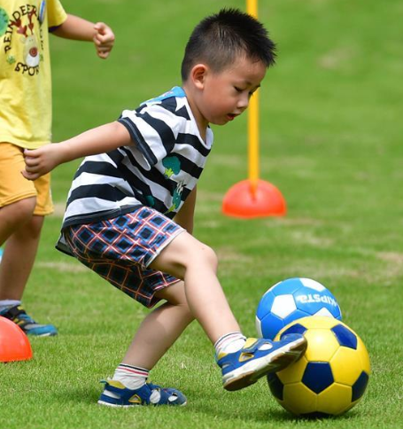

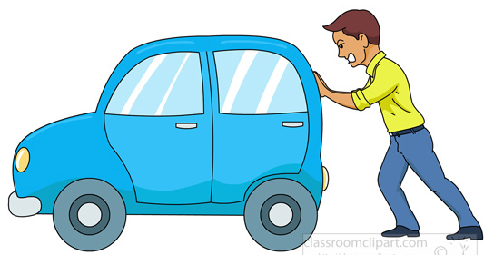
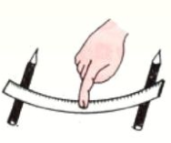
力(Force)的定義
可使此物體的運動狀態或形狀發生改變。

Slide 3
力的種類
  內力
    指在物體或系統內本身所施的力，例如：人體內由肌肉、韌帶和骨骼所產生的力量。
  外力
    指從物體或系統外作用於此物體或系統的力，例如：萬有引力 (重力) 、摩擦力、正向力、張力。

Slide 4
力的種類
施力體與受力體不需要互相接觸，即可發生力的作用：非接觸力 (超距力)
  例如：萬有引力 (重力)、靜電力、磁力...等
施力體與受力體必須接觸，才能發生力的作用：接觸力
  例如：摩擦力、正向力、張力...等

Slide 5

萬有引力 (Gravity)
在地球上又稱為地心引力，或重力。
牛頓認為兩個物體之間有互相吸引的力，而「重力」一詞用來描述地球的萬有引力。
兩個物體之間有互相吸引力的大小與兩質點的質量乘積成正比 ，和它們之間的距離成平方反比的關係。

Slide 6
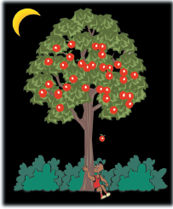
重量
被定義為地心引力施加在物體的總和。
地心引力大小和與地心的距離成反比。
  物體在較高的海拔，所受的地心引力較小
重量＝質量 × 重力加速度（g = 9.81 m/s²）
  重量也是一種力，重量的單位也是力的單位-牛頓。
  雖然身體的重量通常以公斤為單位，但公斤其實是質量的單位，嚴謹來說，重量單位應該是牛頓，質量單位是公斤。

Slide 7
重量與質量
重量(weight)，來自於重力，屬於力一種
質量(mass)，物質本身，基本性質
在太空中，重力消失，物體沒有重量，仍有質量

Slide 8
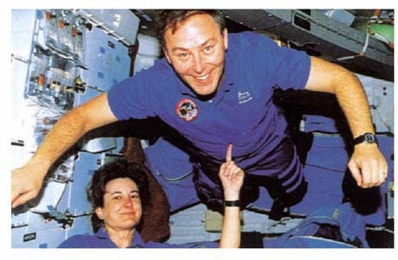
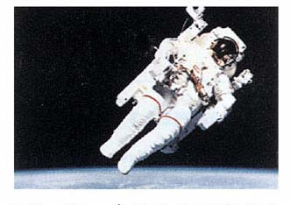
失重狀態-weightless
當重量為零時稱物體處於失重狀態。
但是物體仍然是有質量。

Slide 9

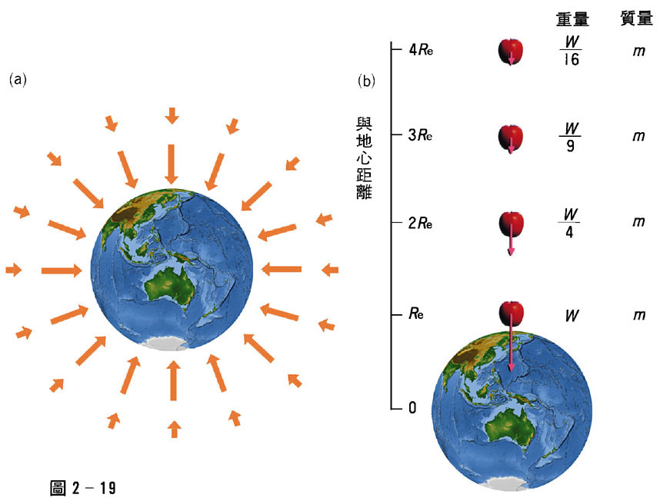
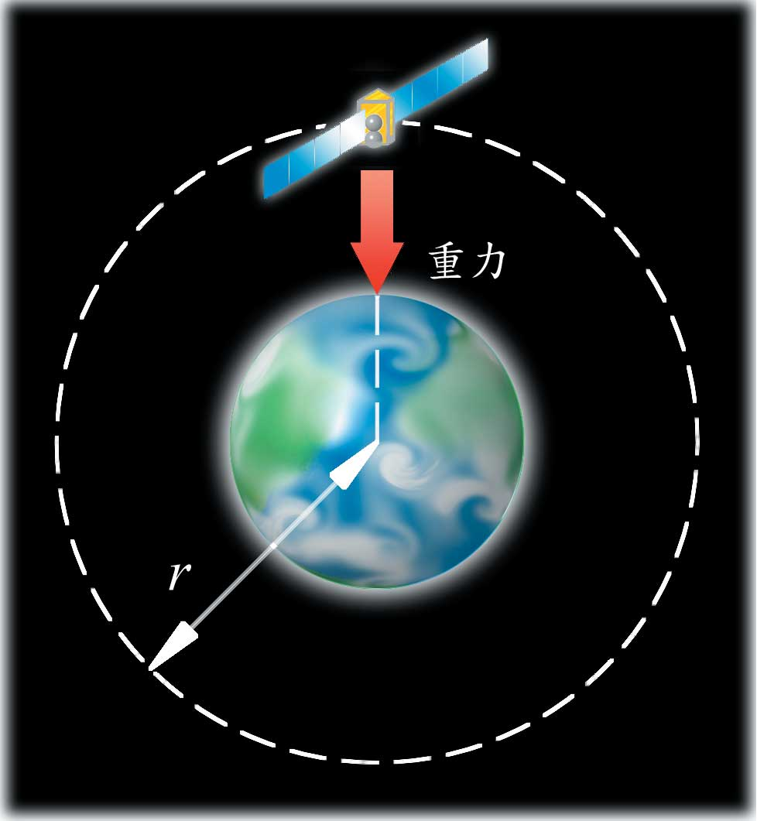
重力加速度
重力加速度與地球質量M_{e}成正比，與地球半徑R成平方反比。
重力加速度（g） ＝9.81 公尺/秒²

Slide 10
重量
例題
(1)若一個人的質量為70公斤，那他的重量是多少？
(2)一個重達1962牛頓的物品，它的質量是多少？

Slide 11
重量
例題
(1)若一個人的質量為70公斤，那他的重量是多少？
(2)一個重達1962牛頓的物品，它的質量是多少？
重量＝質量 × 重力加速度（g = 9.81公尺/秒² ）

Slide 12
重量
例題
(1)若一個人的質量為70公斤，那他的重量是多少？
(2)一個重達1962牛頓的物品，它的質量是多少？
重量＝質量 × 重力加速度（g = 9.81公尺/秒² ）
(1)
重量＝ 70 (公斤) × 9.81 (公尺/秒² )

Slide 13
重量
例題
(1)若一個人的質量為70公斤，那他的重量是多少？
(2)一個重達1962牛頓的物品，它的質量是多少？
重量＝質量 × 重力加速度（g = 9.81公尺/秒² ）
(1)
重量＝ 70 (公斤) × 9.81 (公尺/秒² ) ＝ 686.7 (牛頓)

Slide 14
重量
例題
(1)若一個人的質量為70公斤，那他的重量是多少？
(2)一個重達1962牛頓的物品，它的質量是多少？
重量＝質量 × 重力加速度（g = 9.81公尺/秒² ）
(1)
重量＝ 70 (公斤) × 9.81 (公尺/秒² ) ＝ 686.7 (牛頓)
(2)
1962 (牛頓) ＝質量 × 9.81 (公尺/秒² )

Slide 15
重量
例題
(1)若一個人的質量為70公斤，那他的重量是多少？
(2)一個重達1962牛頓的物品，它的質量是多少？
重量＝質量 × 重力加速度（g = 9.81公尺/秒² ）
(1)
重量＝ 70 (公斤) × 9.81 (公尺/秒² ) ＝ 686.7 (牛頓)
(2)
1962 (牛頓) ＝質量 × 9.81 (公尺/秒² )
1962 (牛頓)
質量＝
9.81 (公尺/秒² )

Slide 16
重量
例題
(1)若一個人的質量為70公斤，那他的重量是多少？
(2)一個重達1962牛頓的物品，它的質量是多少？
重量＝質量 × 重力加速度（g = 9.81公尺/秒² ）
(1)
重量＝ 70 (公斤) × 9.81 (公尺/秒² ) ＝ 686.7 (牛頓)
(2)
1962 (牛頓) ＝質量 × 9.81 (公尺/秒² )
1962 (牛頓)
質量＝
＝ 200 (公斤)
9.81 (公尺/秒² )

Slide 17
重量
例題
你(妳)自已身體的重量是多少牛頓？

Slide 18
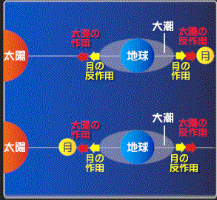
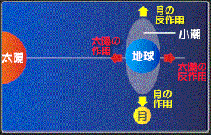
萬有引力-應用
證實行星運動定律
解釋潮汐現象：海水受月球的萬有引力， 而有漲落潮之現象

Slide 19
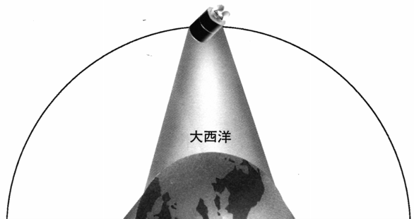
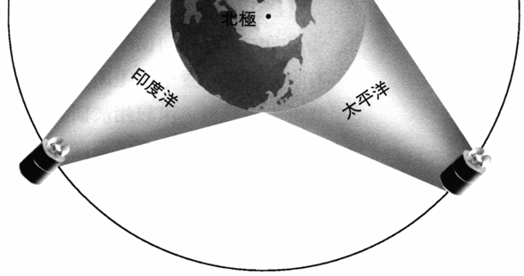
萬有引力-應用
萬有引力而做圓週運動：行星公轉做圓週運動，向心力就是萬有引力。
在軌道上做圓周運動，其所需的向心力就是地球對衛星的萬有引力。

Slide 20
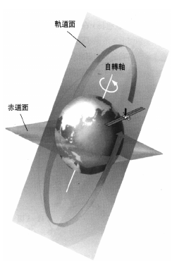
萬有引力-應用
全球定位系統(簡稱G.P.S.)
美國於1970年代至今，陸續在離地面高度約20,000公里上空的六個圓形的極軸軌道上，分別布置了24枚的人造衛星，構成全球定位系統(georgic position system)。

Slide 21
壓力(pressure)
壓力(P)就是力量(F)除以力量的接觸面積(A)
P = F / A
壓力的單位是力量的單位除以面積的單位，在公制系統的壓力單位為“牛頓/公尺² ” ( N/m² ) 。
氣象學上使用的單位為Pa = pascal (帕)
1 Pa = 1 N/m²

Slide 22
壓力(pressure)
例題：
被一個穿高跟鞋的女生踩到比較痛，還是穿平底鞋的女生踩到比較痛？

Slide 23
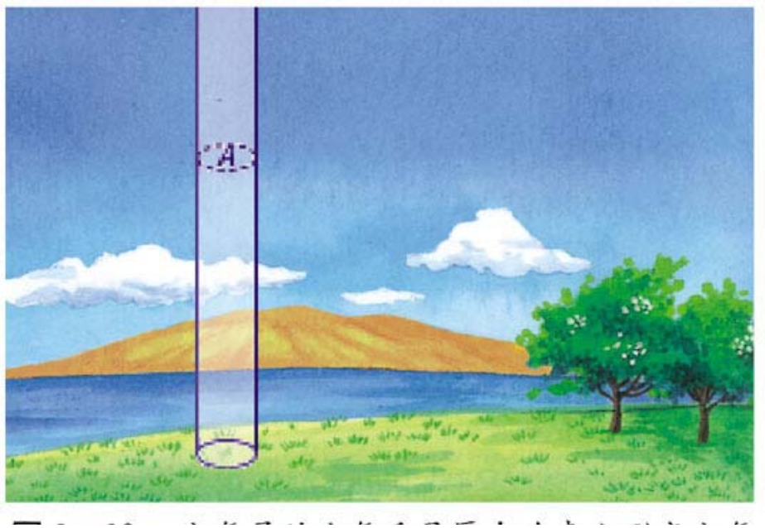
大氣壓力(atmosphere)
是大氣之重量（受重力吸引）所造成的。
因此壓力隨高度升高而逐漸減少（非線性關係）

Slide 24
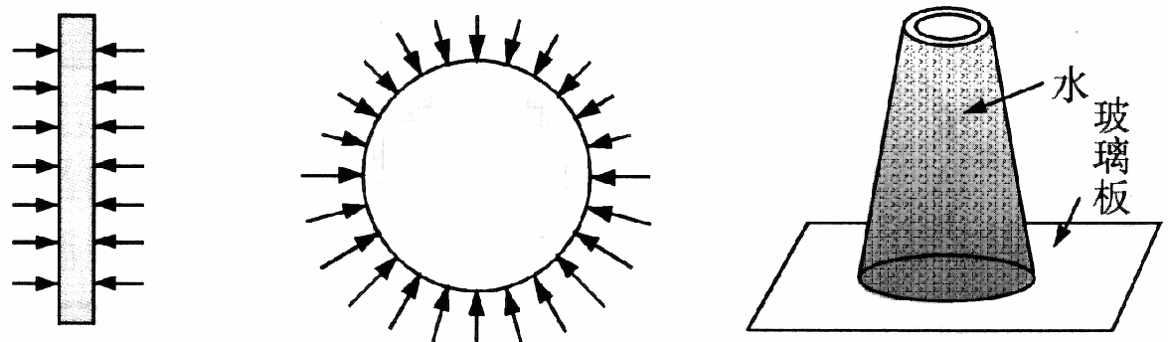
大氣壓力(atmosphere)
大氣壓力的方向是四面八方的，且與物體表面垂直，如下圖所示。

Slide 25
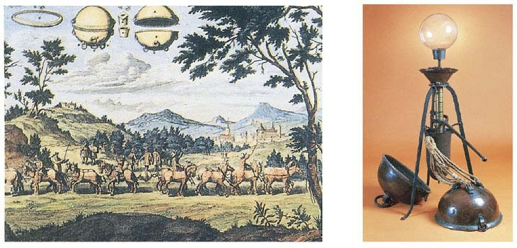
大氣壓力(atmosphere)
1654年德國科學家格里克在馬德堡的實驗將兩個直徑36cm之金屬球接合，抽成真空。由於大氣壓力之作用很難打開，必須兩邊各以8匹馬拉動，方能將此拉開。

Slide 26
大氣壓力與氣候
在天氣預報方面，由於晴天時，地面上的水分被蒸發，大氣壓力會升高，故高氣壓常代表天晴。
低氣壓常是因為空氣中含水蒸氣較多，故下雨的機率較大。

Slide 27
大氣壓力與高度
在地表附近，每上升100公尺，氣壓約降低0.8cmHg，因此氣壓計也可用來測量估計離海平面的高度。

Slide 28
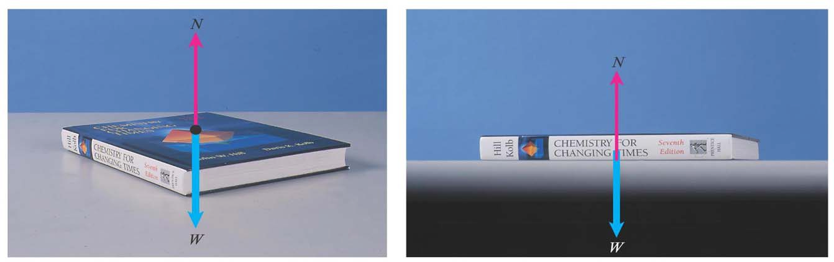
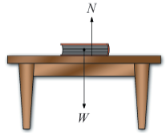
正向力 (Normal Force)
凡兩物體接觸，與接觸面垂直之力 稱為“正向力”，就是發生在物體表面垂直方向的作用力。
正向力
正向力
正向力

Slide 29
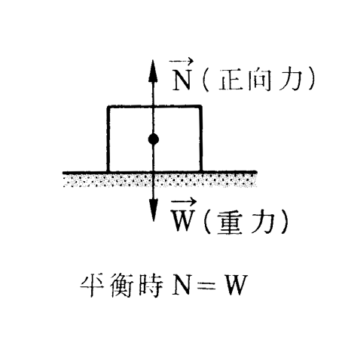
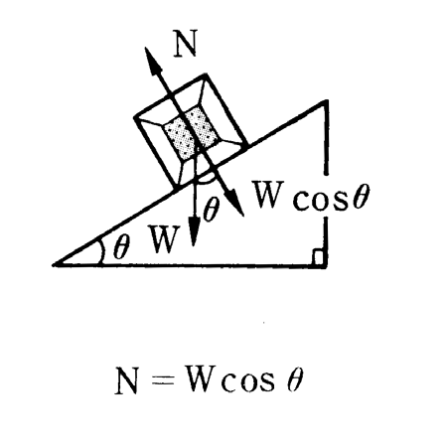
正向力 (Normal Force)
正向力
正向力

Slide 30
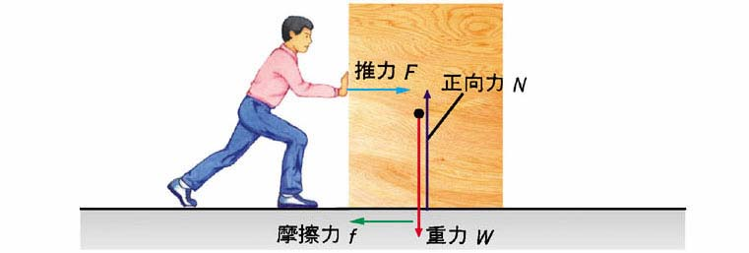
摩擦力(Friction)
摩擦力是作用於兩接觸面間與運動方向相反的力。
  摩擦力單位－牛頓
一物體在另外一物體上運動 (或傾向運動)，出現阻止兩物體做相對運動的力。或指平行物體表面，阻止相對運動趨勢的作用力。
所產生摩擦力的大小會決定兩接觸物體間相互運動的難易度。

Slide 31
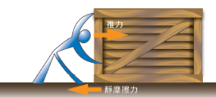
摩擦力(Friction)
靜摩擦力 (static friction)：
  兩物體受力作用而呈現相對靜止時，互相存在的摩擦力，又稱限制摩擦。
  當作用力越來越大，相對的摩擦力也會增大至一臨界點，在這點的摩擦力稱為最大靜摩擦力 。

Slide 32
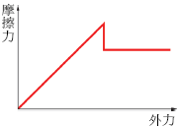
摩擦力(Friction)
動摩擦力 (kinetic friction)：
  若作用力增大超過最大靜摩擦力物體發生運動，一個相對的摩擦力會繼續作用，在運動中的摩擦力稱為動摩擦力。
  兩物體相對滑動時，相互存在的摩擦力，又稱滑動摩擦。
  不管運動時作用力的大小及方向，動摩擦力均保持一定值。
動摩擦力
F_{k} = _{k}R
靜摩擦力
F_{m} = _{s}R
Notes:
32

Slide 33
摩擦力(Friction)
只要物體是靜止的，產生的靜摩擦力大小相等於作用力。
一旦開始運動，動摩擦力的大小維持在低於最大靜摩擦力的水平。
動摩擦力
F_{k} = _{k}R
靜摩擦力
F_{m} = _{s}R

Slide 34
摩擦力(Friction)
種類 | 物體與接觸面 | 分類
靜摩擦力 | 靜止 | 一般
 |  | 最大
動摩擦力 | 運動 | 滑動
 |  | 滾動

Slide 35
The End !
線動力學
11

